Slide 1

Bài 32: Các mùa khí hậu và thời tiết ở nước ta.

Slide 2

Bài 32: Các mùa khí hậu và thời tiết ở nước ta.
1, Mùa gió Đông Bắc từ tháng 11 đến tháng 4 (Mùa đông)

Slide 3

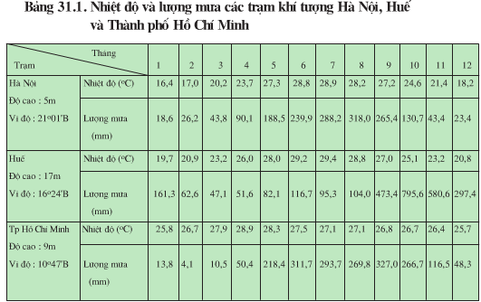
Câu hỏi
- So sánh số liệu khí hậu ba trạm Hà Nội, Huế, Tp. Hồ Chí Minh (bảng 31.1) đại diện cho ba miền Bắc Trung, Nam, em hãy cho biết:
- Nhiệt độ tháng thấp nhất của ba trạm.
- Lượng mưa trung bình tháng ít nhất của ba trạm.
- Nêu nhận xét chung về khí hậu nước ta trong mùa đông.

Slide 4
Câu hỏi
- So sánh số liệu khí hậu ba trạm Hà Nội, Huế, Tp. Hồ Chí Minh (bảng 31.1) đại diện cho ba miền Bắc Trung, Nam, em hãy cho biết:
- Nhiệt độ tháng thấp nhất của ba trạm.
- Lượng mưa trung bình tháng ít nhất của ba trạm.
- Nêu nhận xét chung về khí hậu nước ta trong mùa đông.
Trả lời:
- Nhiệt độ thấp nhất tháng của ba trạm: trạm Hà Nội, Huế (tháng 1); trạm Tp. Hồ Chí Minh (tháng 12).
- Lượng mưa trung bình tháng ít nhất của ba trạm: trạm Hà Nội (tháng 1), trạm Huế (tháng 3), trạm TP. Hồ Chí Minh (tháng 2).
- Nhận xét chung về khí hậu nước ta trong mùa đông: mùa gió đông bắc tạo nên mùa đông lạnh mưa phùn ở miền Bắc. Còn ở Tây Nguyên và Nam Bộ thời tiết nóng ẩm, ổn định suốt mùa. Riêng duyên hải Trung Bộ có mùa mưa rất lớn vào các tháng cuối năm.

Slide 5

1, Mùa gió Đông Bắc từ tháng 11 đến tháng 4 (Mùa đông)
Tạo nên mùa đông lạnh, mưa phùn ở miền bắc
Duyên hải trung bộ có mưa lớn vào các tháng cuối năm
Mùa khô nóng kéo dài ở miền Nam ở miền nam

Slide 6

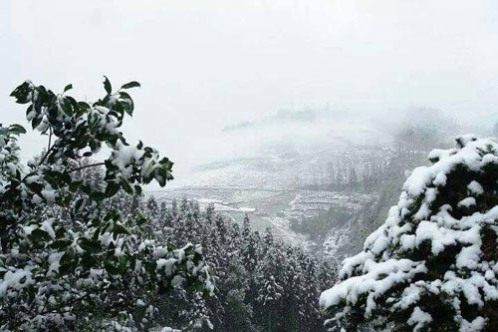
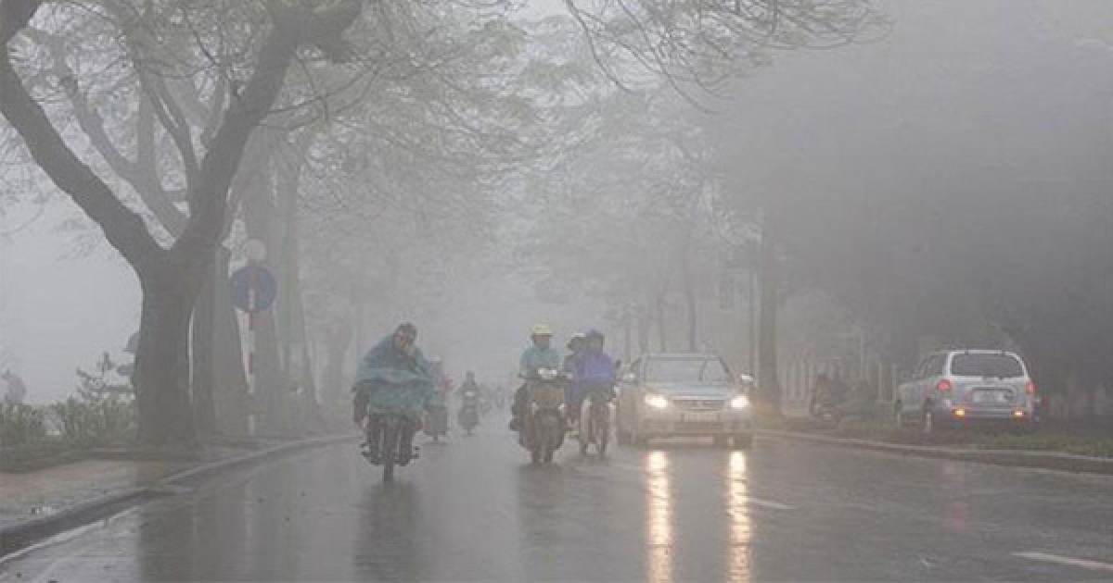
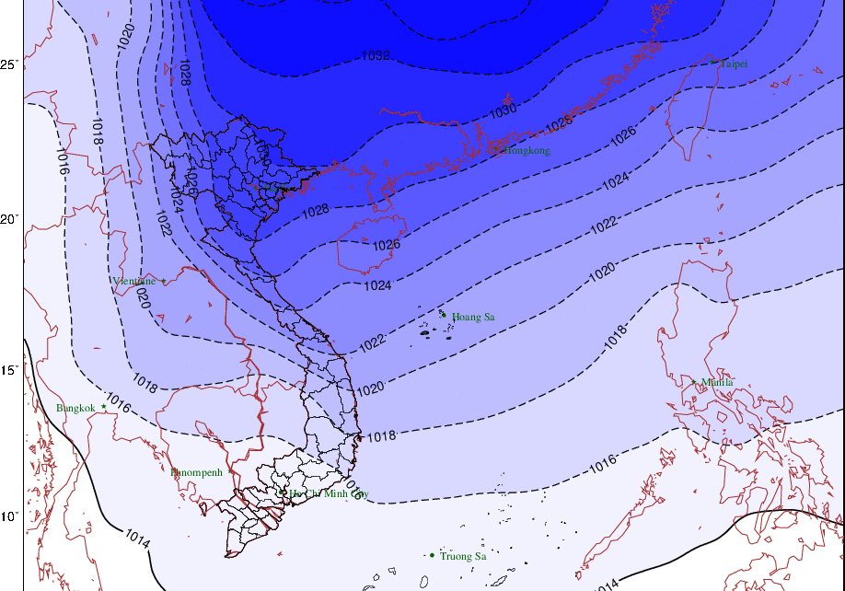
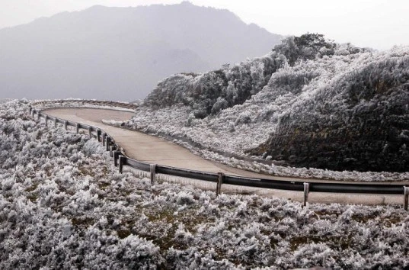
Miền Bắc

Slide 7
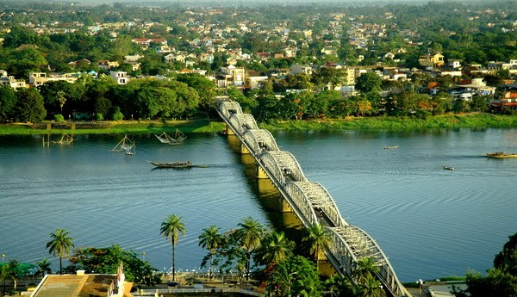
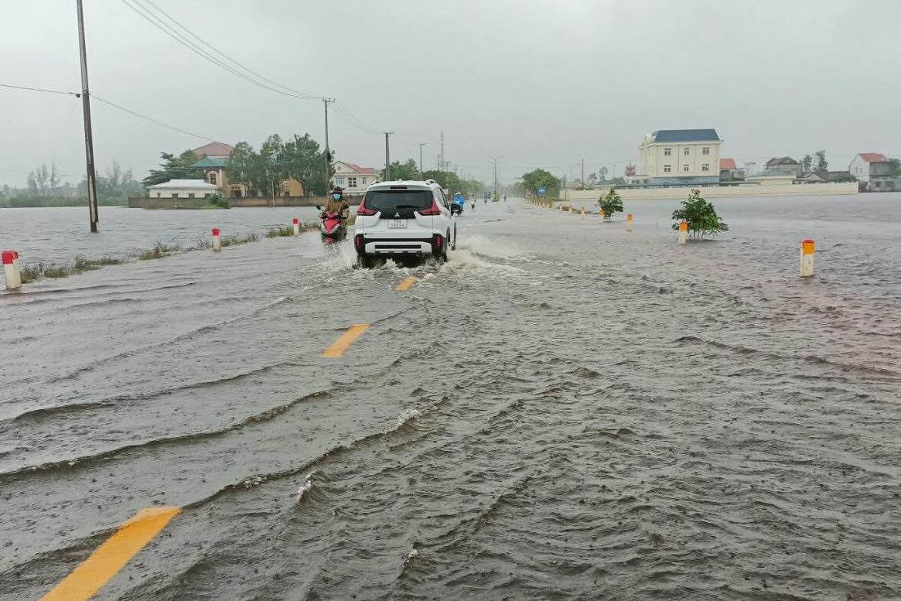
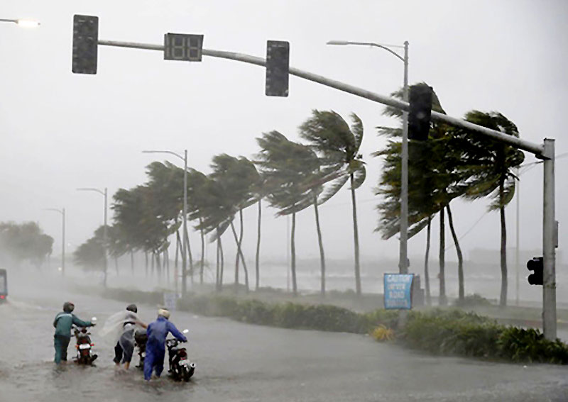
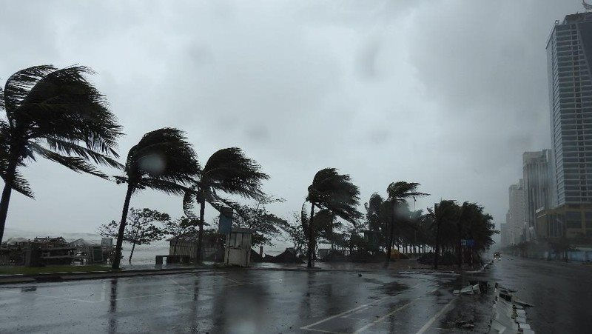
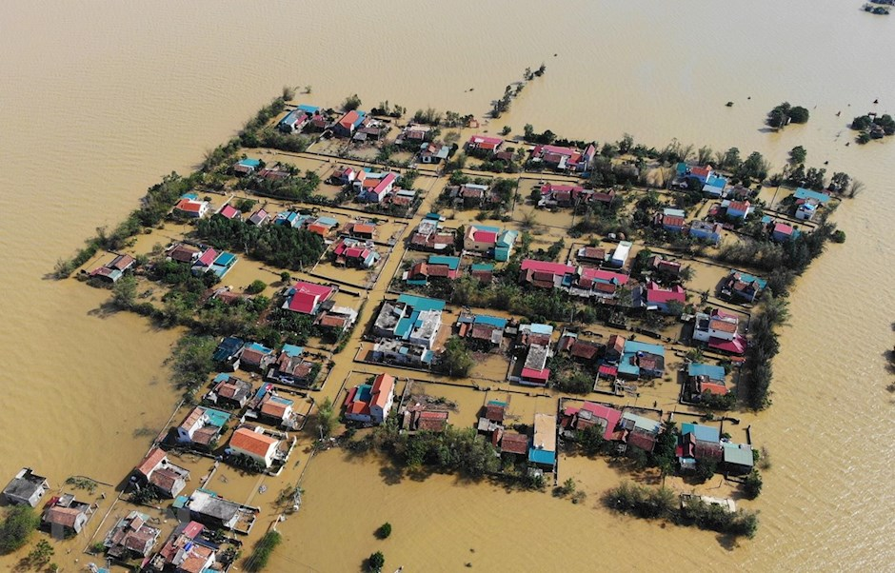
Miền Trung

Slide 8

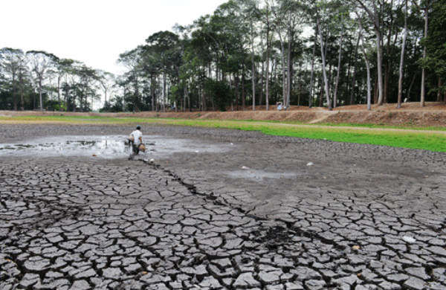
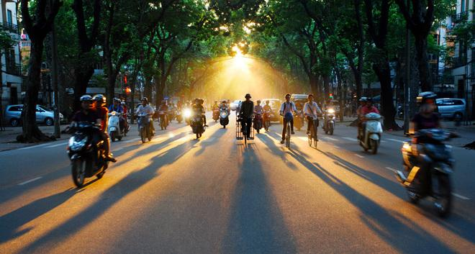

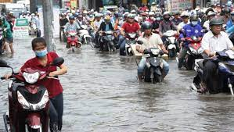
Miền Nam

Slide 9
Bài 32: Các mùa khí hậu và thời tiết ở nước ta.
2, Mùa gió Tây Nam từ tháng 5 đến tháng 10 (Mùa hạ)

Slide 10
Câu hỏi
- Em hãy nêu nhiệt độ cao nhất của ba trạm khí tượng Hà Nội, Huế, Tp. Hồ Chí Minh (bẳng 31.1) và nguyên nhân của những khác biệt đó?

Slide 11
Câu hỏi
- Em hãy nêu nhiệt độ cao nhất của ba trạm khí tượng Hà Nội, Huế, Tp. Hồ Chí Minh (bẳng 31.1) và nguyên nhân của những khác biệt đó?
Trả lời:
- Nhiệt độ tháng cao nhất của trạm khí tượng Hà Nội, Huế là tháng 7, trạm Tp. Hồ Chí Minh là tháng 4.
- Nguyên nhân:
Tp. Hồ Chí Minh nằm gần xích đạo, trong năm có hai lần Mặt Trời lên thiên đỉnh thời gian với thời gian cách xa nhau. Tháng 4 ở Tp. Hồ Chí Minh có nhiệt độ cao nhất độ cao nhất vì lúc đó mặt trời qua thiên đỉnh với thời gian gần nhau. Tháng 7 ở Huế, Hà Nội có nhiệt độ cao nhất vì lúc này có góc chiếu sáng mặt trời lớn.

Slide 12
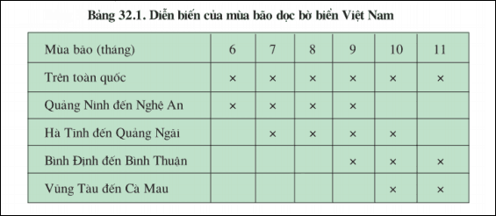
Câu hỏi
- Dựa vào bảng 32.1, em hãy cho biết mùa bão nước ta diễn biến như thế nào?

Slide 13
Câu hỏi
- Dựa vào bảng 32.1, em hãy cho biết mùa bão nước ta diễn biến như thế nào?
Trả lời:
- Mùa bão nước ta bắt đầu từ tháng 6 và kết thúc vào tháng 11.
- Mùa bão ở nước ta chậm dần từ Bắc vào Nam.

Slide 14

2, Mùa gió Tây Nam từ tháng 5 đến tháng 10 (Mùa hạ)
Mùa gió Tây Nam tạo nên mùa hạ nóng ẩm có mưa to ở miền Bắc và Nam, Trung Bộ gió tây nam gây khô nóng.
Mùa hè có dạng thời tiết đặc biệt : mưa ngâu
Ngoài ra còn có mùa xuân và mùa thu: nhưng sự chuyển tiếp giữa 2 mùa này ngắn và không rõ nét.

Slide 15

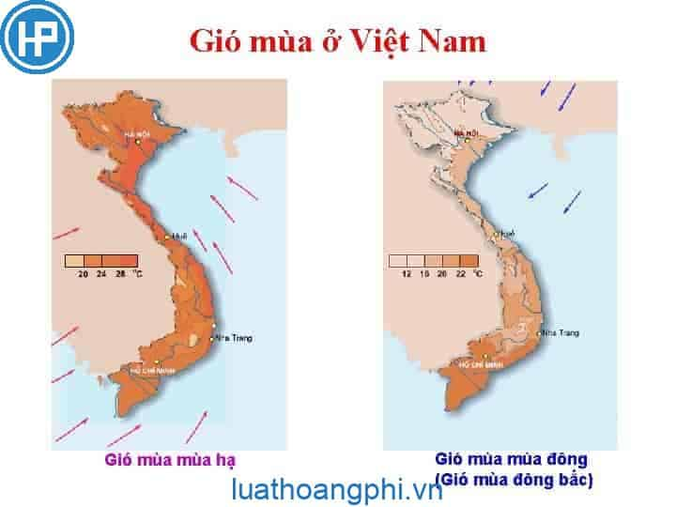

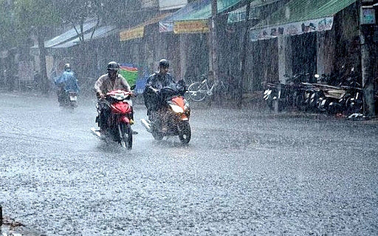

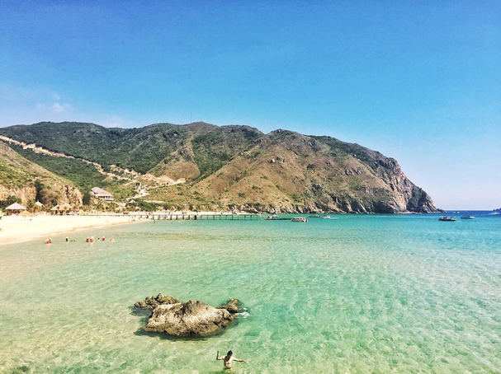
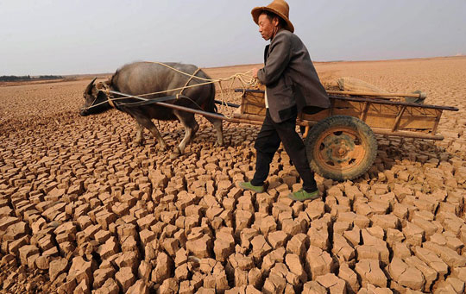
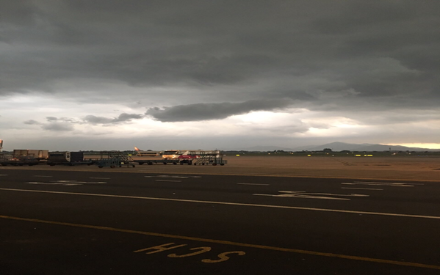
Mùa gió Tây Nam ở Việt Nam

Slide 16
Bài 32: Các mùa khí hậu và thời tiết ở nước ta.
3, Những thuận lợi và khó khăn do khí hậu mang lại (HS TỰ HỌC)

Slide 17

BTVN: Em hãy nêu một số câu ca dao, tục ngữ phản ánh khí hậu - thời tiết nước ta?

Slide 18

Bài 32: Các mùa khí hậu và thời tiết ở nước ta.
1, Mùa gió Đông Bắc từ tháng 11 đến tháng 4 (Mùa đông)
Tạo nên mùa đông lạnh, mưa phùn ở miền bắc
Duyên hải trung bộ có mưa lớn vào các tháng cuối năm
Mùa khô nóng kéo dài ở miền Nam ở miền nam
2, Mùa gió Tây Nam từ tháng 5 đến tháng 10 (Mùa hạ)
Mùa gió Tây Nam tạo nên mùa hạ nóng ẩm có mưa to ở miền Bắc và Nam, Trung Bộ gió tây nam gây khô nóng.
Mùa hè có dạng thời tiết đặc biệt : mưa ngâu
Ngoài ra còn có mùa xuân và mùa thu: nhưng sự chuyển tiếp giữa 2 mùa này ngắn và không rõ nét.
3, Những thuận lợi và khó khan do khí hậu mang lại
a. Thuận lợi
Thích hợp trồng các loại cây nhiệt đới có giá trị cao.
Sinh vật phát triển quanh năm
Tăng cường thâm canh , tăng vụ, xen canh....
b. Khó khăn:

